Slide 1
Le test salivaire expliqué aux élèves
et pistes pédagogiques
Mesdames les enseignantes,
Messieurs les enseignants,
Pour permettre de rompre les chaînes de contamination du virus, des tests salivaires vont être mis en place dans les écoles.
Vous trouverez donc ci-dessous des ressources pour préparer et rassurer les jeunes enfants de vos classes.
Nous vous proposons alors d’en faire un temps d’apprentissage en mettant du sens sur ce dispositif inédit.
Élisabeth Lazon, IEN Mission Maternelle
Cliquez sur l’image pour accéder à la vidéo

Slide 2
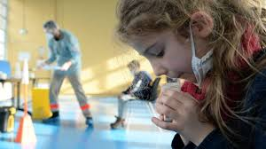
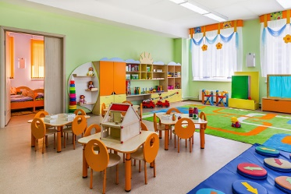
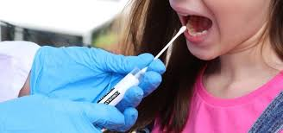
Apprendre en réfléchissant et en résolvant des problèmes
Mobiliser le langage
dans toutes ses dimensions
Pour commencer, nous vous proposons une activité de recherche à partir des images séquentielles ci-dessous qui pourra être menée avec la classe entière ou en plus petit groupe. Il s’agit d’expliquer aux élèves le déroulé du test et sa finalité.
Fil conducteur de la situation langagière: montrer les images l’une après l’autre pour expliquer le déroulement et rassurer les enfants.

Slide 3
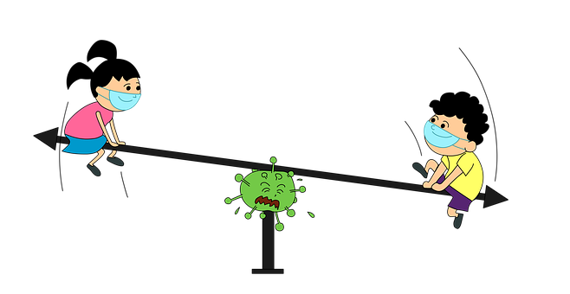
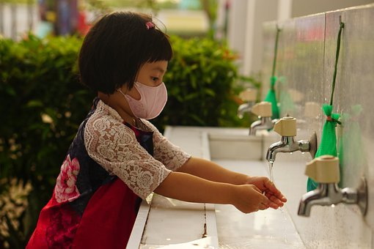
Vivre ensemble
Pourquoi on n’a pas le droit
de cracher par terre ou sur un copain ?
Par la salive, on peut transmettre des maladies. C’est pour cela qu’il ne faut pas cracher par terre ou sur un copain. C’est même interdit par une Loi.
Le virus de la COVID se transmet par la bouche (la salive) et le nez. C’est pour cette raison que toutes les personnes, à partir de 6 ans, doivent porter un masque pour se protéger et protéger les autres.

Slide 4
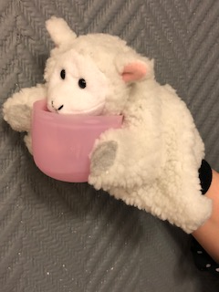
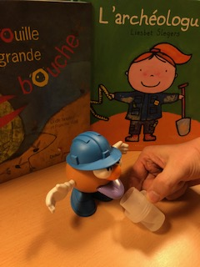
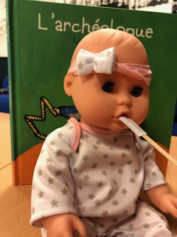
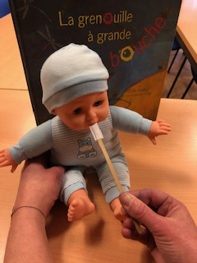
De la mascotte
à l’espace « poupées » : un jeu de « faire semblant »
pour comprendre et rassurer
Mobiliser le langage
dans toutes ses dimensions
Nous vous proposons de mettre en scène le test salivaire à partir des doudous des élèves, de la mascotte de la classe, des poupées, etc.
On pourra s’appuyer sur les élèves ayant déjà passé un test (antigénique, PCR) pour déclencher la situation d’apprentissage.
Scénario possible dont l’ordre des étapes peut être modifié (en classe entière, en petit groupe)
Mettre les élèves en situation de résoudre un problème: comment prélever la salive et la conserver ? On définira les termes pouvant être des obstacles à la compréhension de la situation (test, tester, prélèvement, prélever, salive, saliver, salivaire, etc.) en jouant sur les mots de la même famille.
Faire découvrir le matériel aux élèves en le nommant et en le décrivant. On précisera l’utilité de ce matériel.
Mimer la situation du prélèvement, en s’appuyant éventuellement sur un élève l’ayant déjà vécu, le cas échéant, l’enseignant joue la situation. On accompagnera la situation d’une mise en mots permettant de réemployer le vocabulaire vu précédemment et de comprendre la situation.
Laisser les élèves jouer avec l’ensemble du matériel afin qu’ils s’exercent et mémorisent. Les plus grands pourront aller jouer et expliciter la situation aux les plus petits de l’école pour les rassurer.
Conserver des traces du travail mené: prendre des photos, dictées à l’adulte, essais d’écriture, filmer, etc. Ces traces pourront être communiquées aux autres classes de l’école (pour rassurer les plus jeunes par exemple), aux parents, etc.

Slide 5
Explorer le monde
Une expérience à mener pour découvrir le pouvoir de la salive
Un animal « cracheur » :
le lama
Cliquez sur l’image pour visionner
l’extrait de Tintin au temple du soleil
Cliquez sur l’image pour visionner
le court documentaire

Slide 6
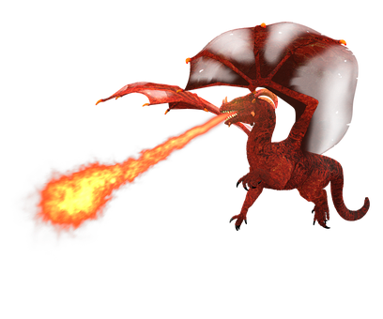
Mobiliser le langage
dans toutes ses dimensions
Agir, s’exprimer et comprendre à travers les activités artistiques
Des lectures
Une chanson
Un album à étudier qui se prête à une lecture plus approfondie avec les élèves et qui peut permettre un enrichissement du lexique.
Cliquez sur l’image
pour accéder à la vidéo
de la lecture de l’album.
Un album plein d’humour et d’autodérision à jouer et/ou mimer.
Cliquez sur l’image
pour accéder à la vidéo
de la lecture de l’album.
Le célèbre conte revisité qui fera bien rire les enfants.
Texte à lire aux élèves
pour travailler le texte entendu,
un premier roman pour les jeunes enfants

Slide 7
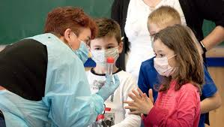
Information à destination des enseignants
Source: www.midilibre.fr
01/03/2021
Mission Maternelle 92
Élisabeth LAZON, Inspectrice de l’Éducation nationale
Alexandre BOTHUA, Conseiller pédagogique
Sophie ANDREU, Conseillère pédagogique
A consulter
Pédagogie 92 – Mission Maternelle
Mission Maternelle – Chaîne YouTube

